Slide 1
„Avantgarda umělecká je vědomí odboje, je programové osvobozování z konvence řádu uměleckého i společenského, jehož protiklady dospěly ke katastrofální nesmiřitelnosti“ (Jindřich honzl, 1937)
Poetismus – devětsil // Jindřich Honzl, Jiří Frejka, E. F. Burian
Osvobozené divadlo // Vladimír gamza, jiří mahen
Vítězslav nezval – adolf hoffmeister – vladislav vančura

Slide 2
avantgarda
http://www.ucl.cas.cz/edicee/antologie/avantgarda-znama-a-neznama
http://www.phil.muni.cz/udim/avantgarda/index.php?pg=avantgarda
proud moderního umění v první třetině 20.století, jehož jednotlivé směry (kubismus, expresionismus, futurismus, dadaismus, poetismus, surrealismus) se radikálně distancovaly od tradičních hodnot a estetických norem minulosti a hledaly nová témata a formy výpovědi. Tento trend se v meziválečné umělecké tvorbě projevuje jako reakce na předcházející realistické i modernistické umělecké slohy svým kolektivním úsilím o reformu prostoru, účelnost tvaru, konstrukce a chápání umění jako jevu sociálního a v jeho společenských souvislostech.

Slide 3
Devětsil
Devětsil, založený v říjnu 1920 – sdružení příslušníků mladé generace umělců a teoretiků umění. Mezi členy tohoto uskupení patřil např. A. Černík, J. Frič, J. Havlíček, A. Hoffmeister, J. Seifert, I. Suk, L. Süss, V. Štulc, K. Vaněk, K. Veselík, A.Wachsmann, později Píša, Václavek, Wolker, Biebl, Konrád, Nezval, Honzl, Feuerstein, Štyrský, Toyen, Voskovec, Werich aj. Cílem bylo vytvořit si vlastní tvůrčí linii, realizovat rozličné kulturní akce v duchu socialistického hnutí, recitační večery, divadelní představení, populárně naučné přednášky o umění.
V prosinci 1923 je založen Brněnský Devětsil, který má stejný program jako pražské ústředí, obě sekce spolu úzce spolupracují.

Slide 4
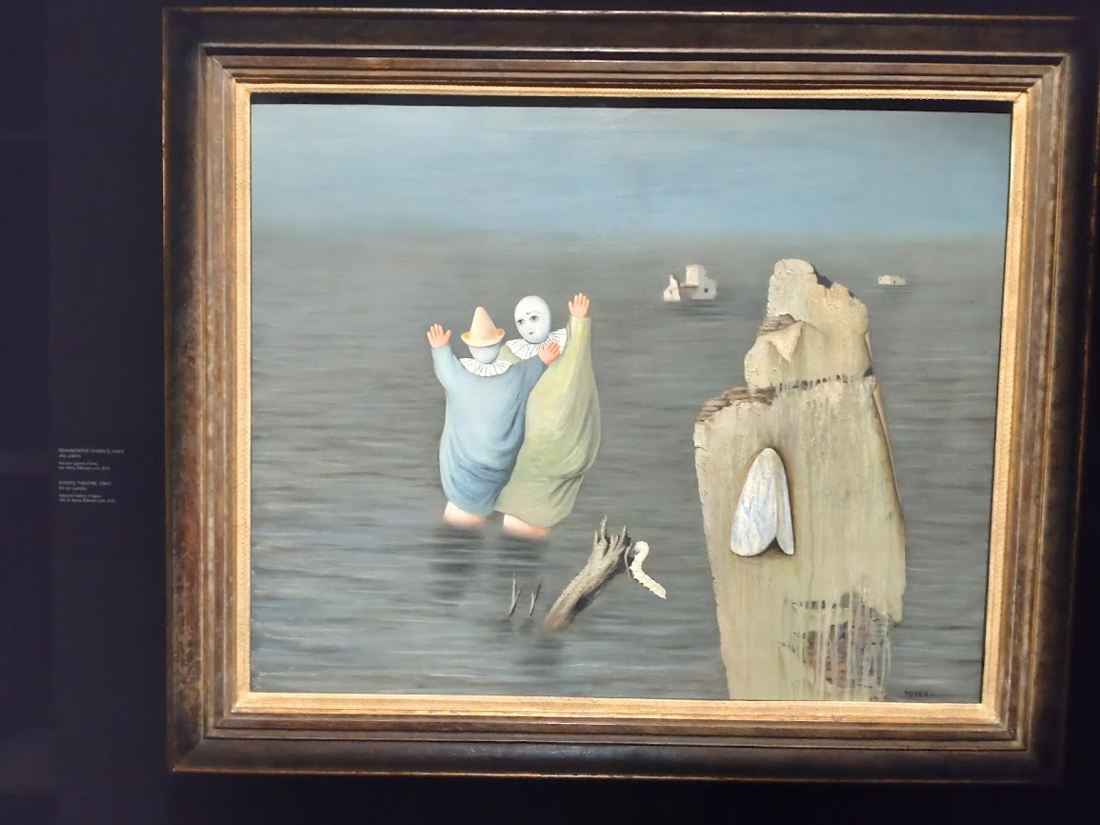
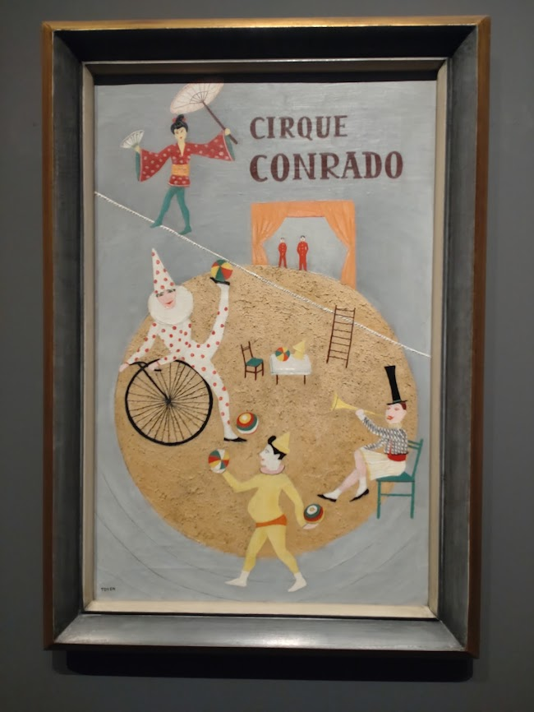
Toyen
Bramborové divadlo, 1941
Cirque Conrado, 1925

Slide 5
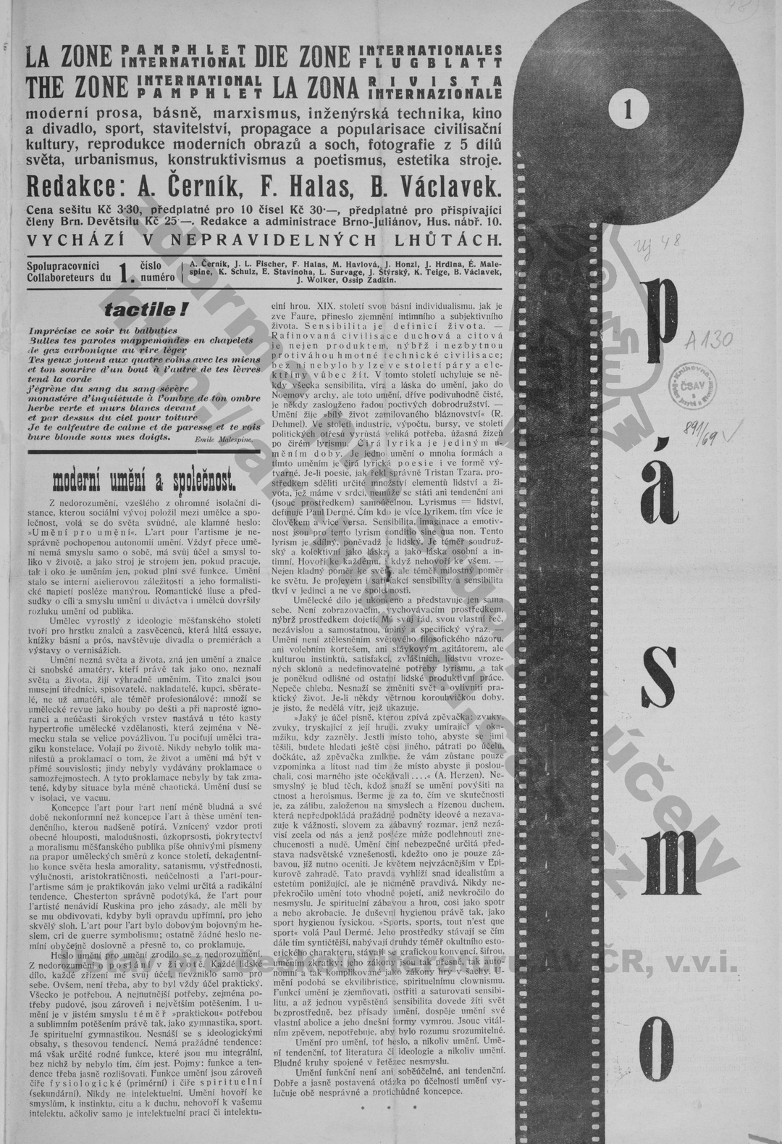

Slide 6
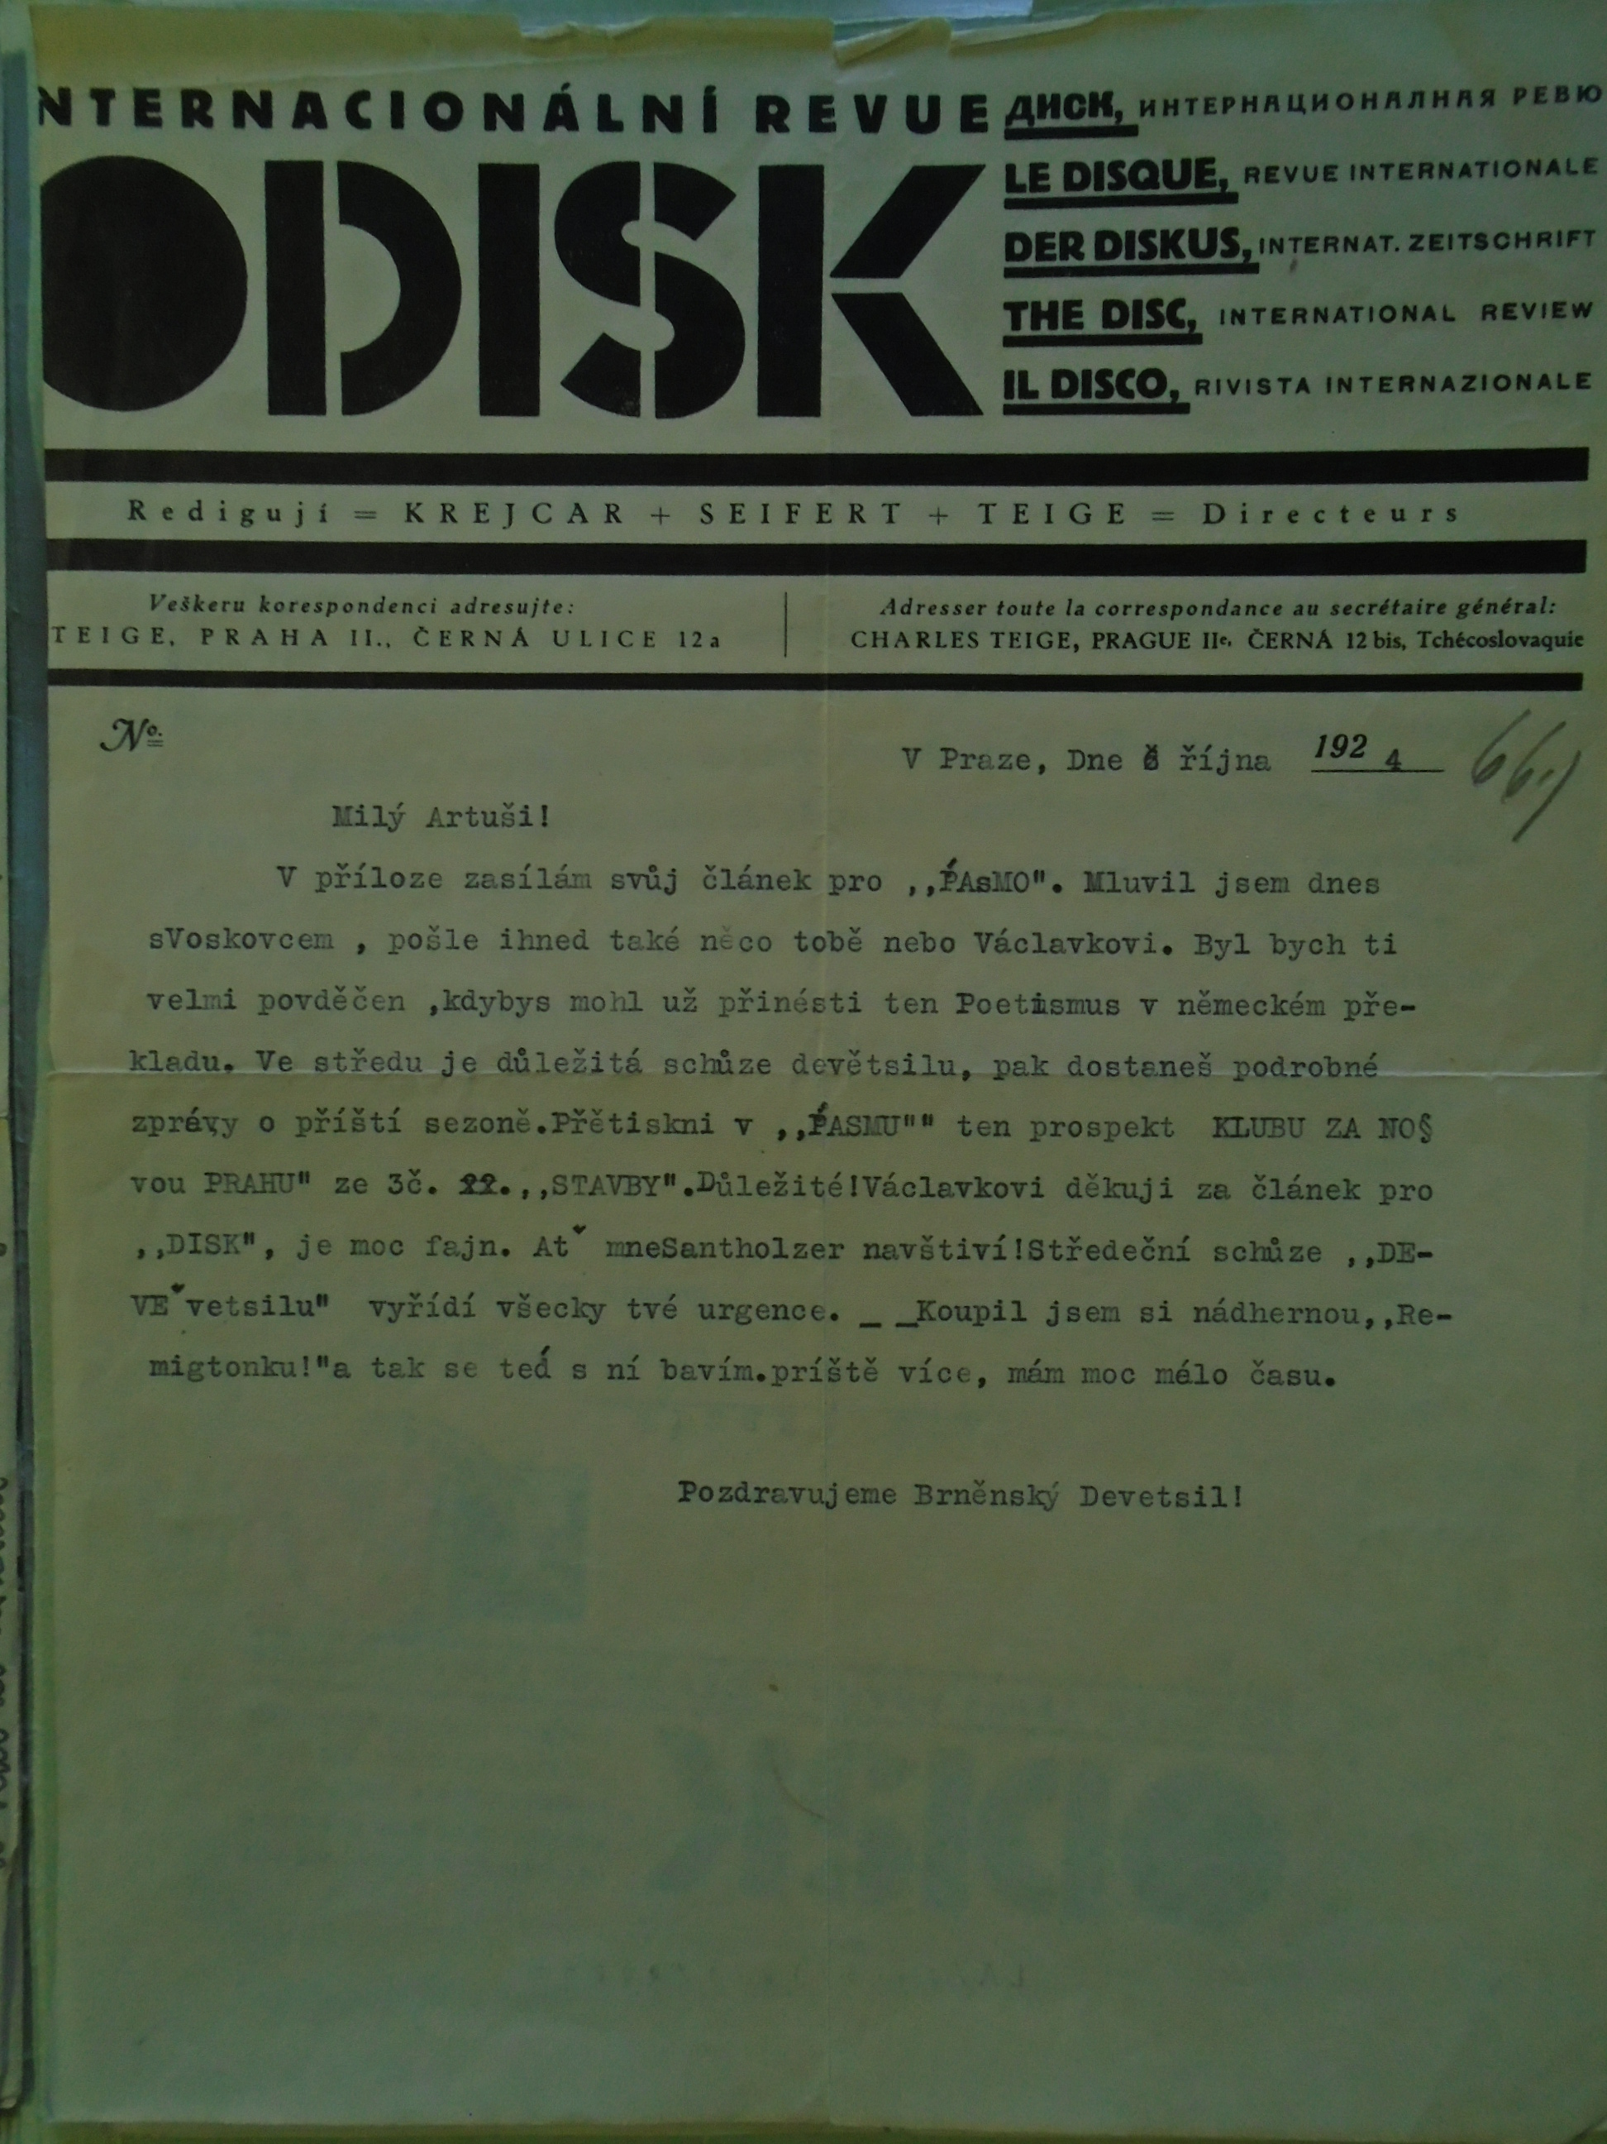
Brněnský devětsil

Slide 7
Poetismus
Ústřední roli inspirátora a tvůrce sehrála osobnost ruského režiséra Alexandra Tairova. Ten své názory a poznatky shrnul v knize Zápisky režiséra. Proti stanoviskům naturalistického a „stylizovaného” divadla staví Tairov syntetické divadlo jako optimální nalezení cesty k novému divadlu i jeho diváku. Zaujímá pozici tvůrce, jenž pochopil, že dosavadní divadlo nekoresponduje s dobou a stává se díky své nečasovosti muzeální sbírkou.
Syntetické divadlo: „v sobě organicky spojuje všechny druhy scénického umění tak, že při témže představení všechny umělecky dosud rozpojené prvky slova, zpěvu, pantomimy, tance a dokonce cirkusových produkcí, harmonicky, spolu spojeny, jsou jediným jednolitým divadelním dílem.“ (Odpoutané divadlo, 1927: 94).
https://monoskop.org/Poetism
Odlišné pojetí lidovosti umění a nedostatečném důrazu na novost tvorby, zatímco se Wolker snažil o přiblížení se k proletářům skrze lidové tradice, opěvovala druhá skupiny městský a předměstský folklór – bio, varieté, cirkus, music-hall, jarmark. Teige, Nezval či Seifert nechtějí pracovat na patetické tendenčnosti, ideologickém obsahu a angažovanosti tvorby, ale snaží se obnovit rovnováhu člověka, kultivovat člověka, vyzdvihnout emocionalitu, bohatost a harmonii vnitřního světa člověka, jde jim o umění veselé, radostné, plné humoru, positivního přístupu k životu.
Tyto potřeby u nás formulovala skupina umělců, sdružených kolem Devětsilu, především Karel Teige a Vítězslav Nezval, kteří ustanovili program univerzálního umění života – poetismu. Jednou z hlavních snah umělců, podílejících se na teoretické přípravě nástupu divadelní avantgardy u nás bylo vytvořit nové divadlo – syntetické.

Slide 8
Poetismus
Devětsil – metaforická hravost, asociativní technika, okouzlení světem prostých lidí
Nezval: sbírka Most (1922), Pantomima (1924) // Depeše na kolečkách (1922)
Seifert: Město v slzách (1921), Samá láska (1923)
Vančura: Amazonský proud (1923)
Sborník Život (1922)
1924: Teige manifest poetismu

Slide 9
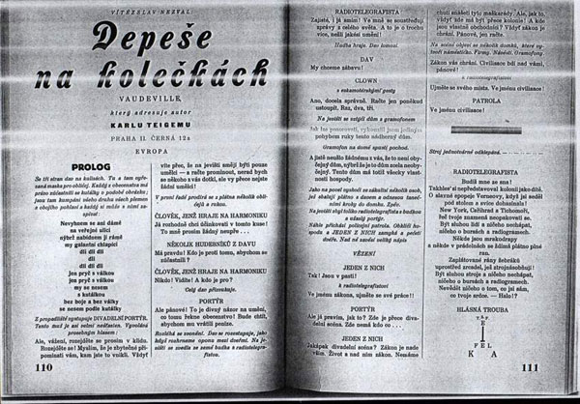

Slide 10
První uvedení Depeše na kolečkách
Osvobozené divadlo, 17. dubna 1926, r. J. Frejka
Nad scénou „se pohupovaly lampiony. Na malířských štaflích stál radiotelegrafista, který se objevil na scéně tak, že proskočil papírovým kruhem. Na horizont vyplouvaly kašírované lodičky, obchodníci přinášeli své miniaturní domky a ukrytí za nimi předváděli originální baletní čísla. V zadní části scény vyjelo projekční plátno, na které projektor vrhal nápis ´Eifelka´ typograficky upravený do podoby Eiffelovy věže, střídaly se tu také obrázky lodí, nebe a detaily různých dobových plakátů a poutačů. V pozadí stála velká kulisa představující činžovní dům, v jehož jednotlivých oknech se různě objevovaly velké fotografie mladých tváří. V prostoru scény visela houpačka […]“. (Jochmanová 2012)

Slide 11
Teoretické texty
Časopisy: Disk, Pásmo, ReD (měsíčník pro moderní kulturu) (monoskop.org)
Almanachy: Devětsil, Život
„O proletářském divadle“ (1922) – J. Honzl v almanachu Devětsil, možnosti divadla inspirovaného filmem, lidovým komediantstvím a cirkusem, divadlo nové básnické podstaty (pod vlivem Mejercholda, Tairova a Majakovského)
Honzl: Roztočené jeviště (1925) – sbírka statí
Tairov: Odpoutané divadlo (vydáno 1923), inspirace pro Frejku v označení Osvobozeného divadla (ve významu odpoutané od stávajících forem divadelního umění)
Pásmo: http://archiv.ucl.cas.cz/index.php?path=Pasmo

Slide 12
Proměna divadelního prostoru
Nedostatečnost kukátkového jeviště: 1924 Mezinárodní výstava divadelní techniky ve Vídni
projekt Debacle des Theatres – Die Gesetze der G.-K. Bühne (Debakl divadla - Zákony kukátkového jeviště), „Divadlo nemá přirozeného milieu. Publikum. Prostor, herec jsou uměle spojeni. Nemáme časového divadla. Agitačního divadla, tribunálu, které život neilustrují, ale tvoří. Naše divadla jsou kopiemi odumřelých architektur. Systém zestárlých kopií. Kopie kopií. Barokové divadlo. Herec pracuje bez vztahu k okolí. Dnešní forma jeviště (Guckkasten-Bühne) je resulátem technických ohledů, ne uměleckých a účelných požadavků. První praktický požadavek, aby každá událost na jevišti byla ze všech míst hlediště stejně jasně viděna. Dosud nebyl od žádného moderního stavitele divadla splněn“
Walter Gropius: Totální divadlo (1927, https://www.theatre-architecture.eu/en/db/?theatreId=393)
https://monoskop.org/images/a/a7/Gropius_Walter_ed_The_Theater_of_the_Bauhaus.pdf
Jindřich Honzl: Divadelní prostor (1926)

Slide 13
Začátky avantgardy
1921: Večer syntetického divadla ve Švandově divadle: Marinettiho manifest Osvobozená slova (1922)
Režijní začátky Jiřího Frejky
Pojištění proti sebevraždě, Veselá smrt (Jevrejnov)
Adaptace Molièrovy komedie Cirkus Dandin (1925) – Masarykova síň na Žižkově, cirkusové klaunství, dada parodie – počátek českého jevištního konstruktivismu

Slide 14
Legie mladých
Přesvědčili bychom se, že vlastní "Praosvobozené pradivadlo" vzniklo už 15. května 1923, kdy v Měšťanské besedě v Praze "Volné sdružení posluchačů dramatické konservatoře pražské, hrající s laskavým svolením rektorátu" sehrálo po úvodním slově "Cesty za divadlem" pronesené Zdeňkem Kalistou a kdy byla poprvé a patrně naposled uvedena na scénu "pseudokomedie" Jiřího Frejky: "Kithairon"...Výpravu navrhl i zhotovil vlastnoručně autor a mezi podivnými papírovými cáry a hranoly proplétaly se na maličkém jevišti, mezi částečně udivenými návštěvníky hlavní představitelé, jimiž byli Ella Posnerová, Fr. Salzer, Václav Trégl, Josef Schettina, O. a B. Rádl a sbor šesti posluchaček konservatoře v rolích štěňat. (Otto Rádl)

Slide 15
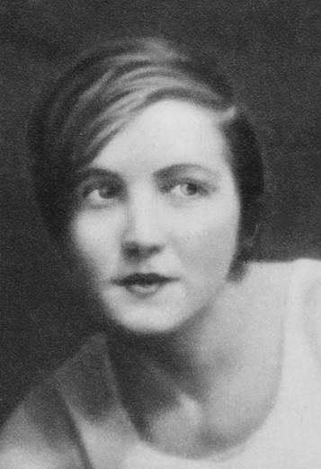
Jarmila Horáková (1904-1928)
31.12.1924 – na silvestrovském večeru v Legii malých uvádí Jiří Frejka se souborem Scény adeptů hru Nikolaje Jevrejnova Veselá smrt (výprava Jos. Šíma, hudba Iša Krejčí), počátek Frejkovy intenzivní spolupráce s herečkou Jarmilou Horákovou

Slide 16
Osvobozené divadlo
Jako divadelní sekce Devětsilu ustanoveno v závěru roku 1925, cílem uvádět poetistické divadlo
Prostory divadélka Na Slupi
Základ tvořila Frejkova skupina mladých herců, vedoucím se stal Honzl – dvě linie divadla, Frejkova a Honzlova
1927 stěhování do Umělecké besedy na Malé Straně
Kolem Osvobozeného divadla se zejména v první fázi jeho existence sdružili představitelé moderního uměleckého proudu, někteří z nich překračovali také hranice jednotlivých uměleckých disciplín, např. Adolf Hoffmeister, který byl výtvarníkem, karikaturistou a zároveň básníkem, autorem povídek a dramatikem, Jiří Voskovec, básník, překladatel, výtvarník a záhy také herec OD, skladatel E. F. Burian, z něhož se v OD vyklubal vynikající komik, atd. Mezi spolupracovníky nechyběli Teige, Mrkvička, Obrtel, Kröschlová, Mayerová, Machov, Ježek, Krejčí, Ponc, aj.

Slide 17
Jiří Frejka a Jindřich Honzl v Osvobozeném divadle
Jindřich Honzl
Oproti Frejkovi systematik, odmítl F. dadaismus a konstruktivismus
Uváděl hry poetistického programu, metaforické výrazové prostředky
První inscenací J. Honzla byl Němý kanár Ribémonta-Dessaignese z března 1926, v říjnu 1926 měla premiéru jeho druhá inscenace, Prsy Tiresiovy G. Apollinaira
Základ poetistické lyriky – herec se mohl dočasně měnit i v dekoraci, kulisu, rekvizitu („Pohyb divadelního znaku“, 1940)
Hoffmeister: Nevěsta, Vančura: Učitel a žák, Nemocná dívka, Nezval: Depeše na kolečkách
Jiří Frejka
Zopakoval své dřívější inscenace: Cirkus Dandin (1926), Fraška o Mímovi
Dále: Depeše na kolečkách, Nezvalovy verše: Vězeň, Madrigal a Abeceda
Variace tairovského stylu
Publikace: Člověk, který se stal hercem (1929) – impulsivní herectví, prosazuje oproti Honzlovi hravost

Slide 18
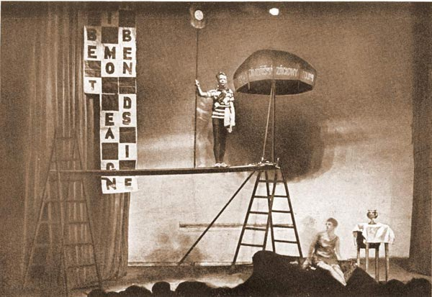
Němý kanár
konstruktivistická scéna arch. A. Heythuma

Slide 19
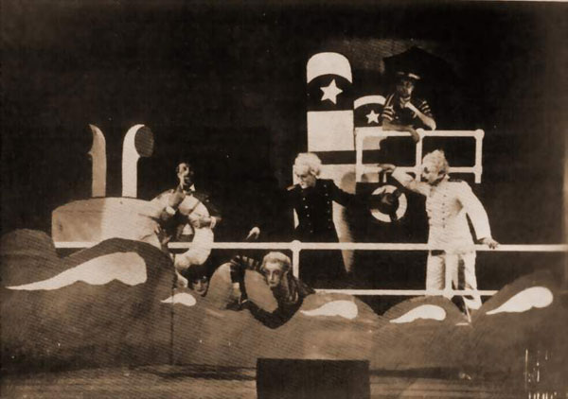
Voskovec a Werich v Osvobozeném divadle
Experimentální složka reprezentovaná Honzlem je však už od května 1927 postupně vytlačována složkou revuální, když Honzl do OD přizve Jiřího Voskovce a Jana Wericha s jejich Vest Pocket Revue, uvedenou v Umělecké Besedě v dubnu 1927
Vest pocket revue
Stavba celé hry má typický revuální formát, je tedy složena z jednotlivých obrazů, jež vystupují jako samostatné celky a které spojuje jednoduchá dějová linie. Vest Pocket Revue má 19 obrazů rozdělených do 3 aktů se 2 přestávkami. Obrazy se ne vždy vztahují k tématu, jsou to i jednotlivá hudební či taneční čísla.
Nejdůležitějším rysem celé hry je hravost, která se projevuje především v práci se slovem. Slovo zde hraje důležitou roli, neboť právě na něm staví Voskovec s Werichem svou komiku, pracují s převracením významu slov a slovními hříčkami tak, že vytvářejí brilantní slovní hru. Základním stavebním kamenem jejich humoru je satira a ironie

Slide 20
Osvobozené divadlo
Voskovec a Werich své první revuální a zápletkové komedie stavěli na břitkém intelektuálním humoru a na hravém rozvíjení nápadů
Metafory, filmová groteska, cirkusoví klauni, jazz, kabaret
Předscény/forbíny – reakce na aktuální společenské a politické události
Improvizované rozhovory před publikem
Slovní komika a situační, sociálně adresná
1928: Smoking revue, …si pořádně zařádit (1928) – adaptace frašky Nestroye, Gorila ex Machina
https://www.youtube.com/watch?v=OeHNoKGEnws&t=53s

Slide 21
Osvobozené divadlo
Soubor OD zahajuje sezónu 1928/1929 v divadle Adrie na Václavském náměstí. Inscenace Kostky jsou vrženy, Premiera Skafandr.
Vedení OD přechází do rukou V+W, pro sezónu 1929/30 se jim podaří získat reprezentativnější sál v Paláci U Nováků ve Vodičkově ulici, kde jsou kromě Balady z hadrů uvedeny všechny jejich hry. Spolupráce: také Jaroslav Ježek a od nové sezóny také František Zelenka. Líčení se odročuje dosáhlo pouhých 37 repríz, poslední neúspěchy pomohla vyvážit Fata morgana (1929).
1930 a 1931: Ostrov Dynamit, Sever proti Jihu , Don Juan & comp. a Golem , poslední zmíněný titul už režíruje opět J. Honzl.
Od inscenace Caesar změna orientace divadla: společenské události: 1932: Caesar, 1933: Osel a stín, 1934: Kat a blázen (politický nátlak na vedení divadla)
V roce 1935 zahajují v Rokoku V+W sezónu tzv. Spoutaného divadla a uvádějí Baladu z hadrů.
První inscenací sezóny 1936/37 OD bylo Nebe na zemi, následoval sociálně angažovaný Rub a líc a po té retrospektivní Panorama 1927-1937 k oslavě výročí desetileté činnosti OD, resp. deseti let od uvedení Vest Pocket Revue. Za vrcholové jsou pak považovány hry Těžká Barbora a Pěst na oko.
Inscenace připravovaná pro novou sezónu 1938/39, Hlava proti Mihuli, již uvedena nebyla, Voskovcovi byla úředně odňata divadelní koncese – uzavření OD.

Slide 22
Vybrané hry Voskovce a Wericha
Caesar
revue z římské doby, na jejíž komické zpracování měly vliv zážitky z bezprostředně aktuální politické situace; hrozby fašistického persekvování a občanské nesvobody
Bulva: „Já vám řeknu něco. Ze všech těch životů ještě nejvíc se mi zamlouvá ten dnešní.”
Papullus: „Není nejšpatnější. Lidé sice na něj nadávají, ale to jen proto, že nevědí, kdo tu krizi zavinil. To nebylo lidstvo…”
Bulva: „… ale Evropa! Ona Evropa odjakživa byla záletná a byla pod vlivem nějakého mužského.”
Papullus: „Už tenkrát, jak Zeus se převlékl za býka a unesl ji! To byla malá ostuda?”
Bulva: „Pak držela s Caesarem…”
Osel a stín
V případě Osla a stínu se dějištěm stala antická Abdéra (Kocourkov). „Zkusili jsme oživit jakýsi Kocourkov – Abdéru, plující kdesi na rozhraní mezi Nikde a Nikdy, kde antická moudrost a krása by se potkala v půli cestě se současnou hloupostí na svobodném území věčné směšnosti,” píší autoři v předmluvě této hry (V&W, 1980 : 21)
Děj hry se točí okolo sporu, který vznikl mezi oslařem Skočdopolisem (Voskovec) a zubařem Nejezchlebosem (Werich). Tito dva prostí občané se v samém počátku hry dohadují, zda by Nejezchlebos měl zaplatit za stín, který vrhá Skočdopolisův osel, a ve kterém si unavený Nejezchlebos chtěl odpočinout.

Slide 23
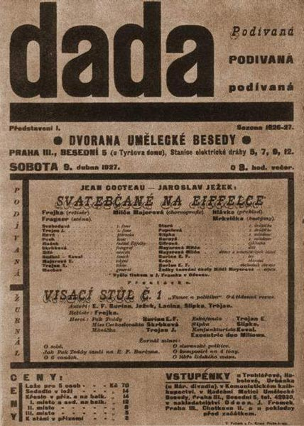
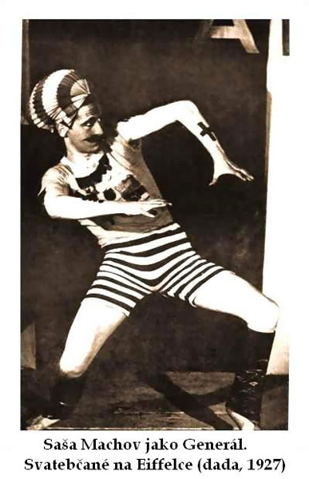
Souběžná avantgardní divadla
Jiří Frejka po odchodu z OD zakládá Divadlo Dada (9. 4. 1927) – Umělecká beseda a Divadlo Na Slupi, zaniklo po jedné sezóně
Cocteau: Svatebčané na Eiffelce (1927) – básnické a pantomimické hry
Visací stůl č. 1, Visací stůl č. 2, Třetí zavěšení visacího stolu
Usiloval o vytvoření aktuálně živé, výrazně politické kabaretní revue s typovými figurkami současné komedie dell´arte
Spolupráce: E. F. Burian, M. Hlávka, Iša Krejčí, J. Ježek, F. Zelenka, F. Muzika
Parodie, politická satira, absurdně laděné grotesky, uváděl i klasické texty: Synge, Sachs

Slide 24
Další avantgardní scény
Moderní studio
- zorganizoval Frejka, zahájilo v únoru 1929, dramaturg M. Hlávka
- komická zpěvohra Mastičkář
Hra o Asagao, Romeo a Julie
Součástí studia Burianův voiceband
Wolkerova Nemocnice – první Burianova režie
A. Jochmanová: Jiří Frejka a Moderní studio
https://digilib.phil.muni.cz/bitstream/handle/11222.digilib/114516/Q_Theatrologica_10-2007-1_4.pdf?sequence=1
Vladimír Gamza
1924: v Brně pod patronací Mahena založil České studio, scéna mladých umělců vedená Gamzou a Bezdíčkem, po roce zaniklo
1925: zakládá s Longenem Sečesteal (Sdružené ensembly Českého studia a E. A. Longena)
po měsíci zkoušení uvádí SEČESTEAL v Kolíně tři Longenovy inscenace: Otroky G. Bouhéliera, Kischovu Matku vražednici a Longenovu hru Dezertér z Volšan , soubor se v průběhu prázdnin pro ideové rozpory mezi dvěma vůdčími osobnostmi rozpadá

Slide 25
Umělecké studio – Vladimír Gamza
Zakládá Gamza v Praze v roce 1926, v Umělecké Besedě
Hlásí se svou poetikou k MCHTu a Vachtangovovi
Hry Acharda, Dickense, Gogola, Shawa, Šrámka
Po roce zaniklo
poslední inscenací Uměleckého studia se stává aktualizovaná adaptace Shakespearovy Dvanácté noci , v režii V. Gamzy byla zřejmá inspirace prací J. B. Vachtangova, zejména jeho legendární inscenací Gozziho Princezna Turandot
A. Block: Růže a kříž

